Slide 1
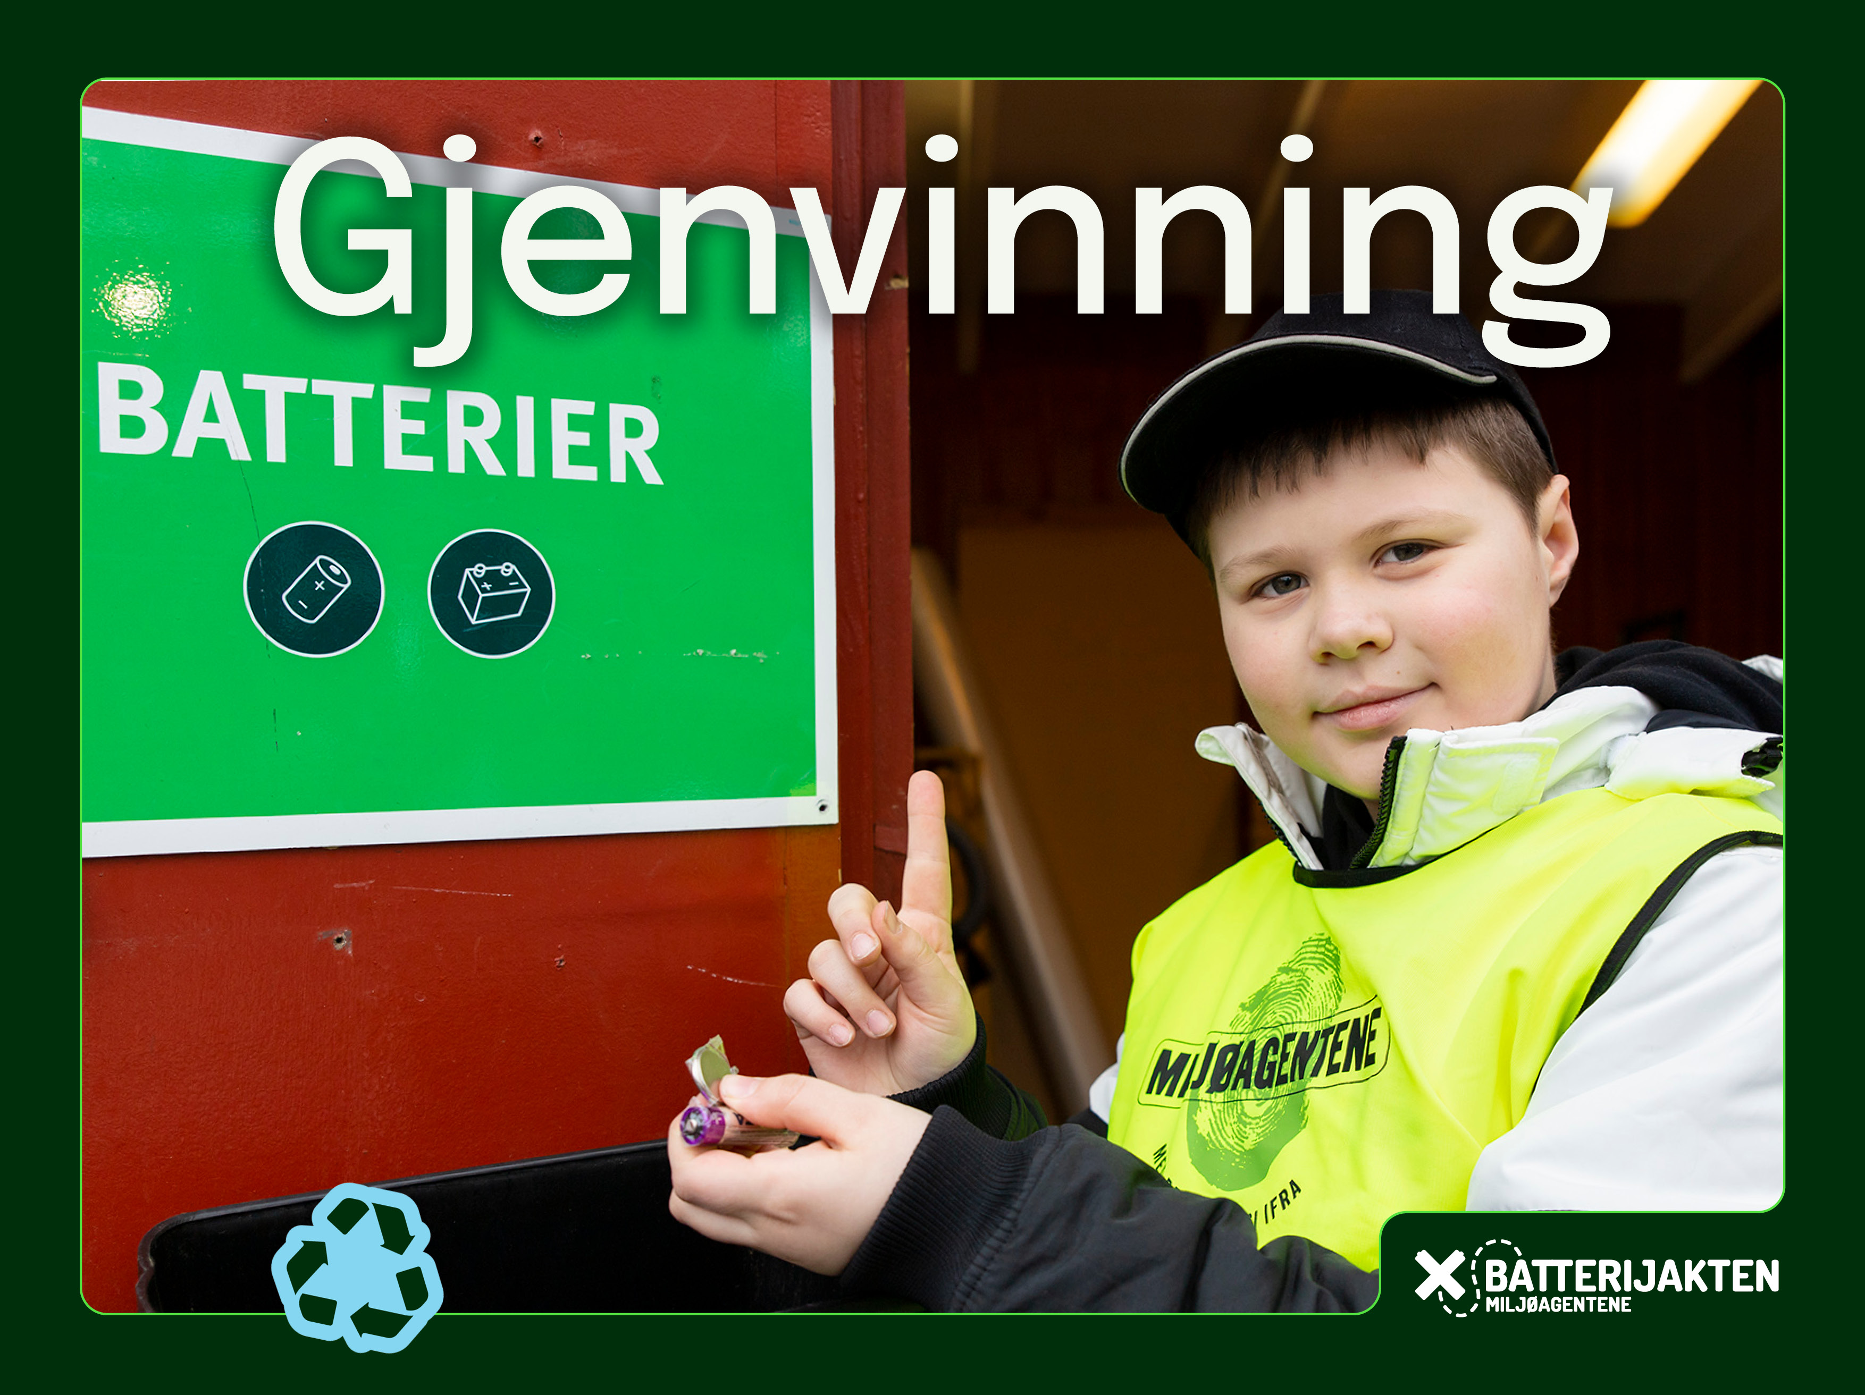
Notes:
Denne uka skal vi jobbe med natur, og hvordan vi tar vare på ressursene vi har på jorda. Fokuset skal være på EE-avfall.
Notat til lærer: Powerpointen kan deles opp og brukes over flere økter. For å få avbrekk i presentasjonen kan dere bruke noen av tipsene på siste slide. Tipsene kan også brukes som egne økter.

Slide 2
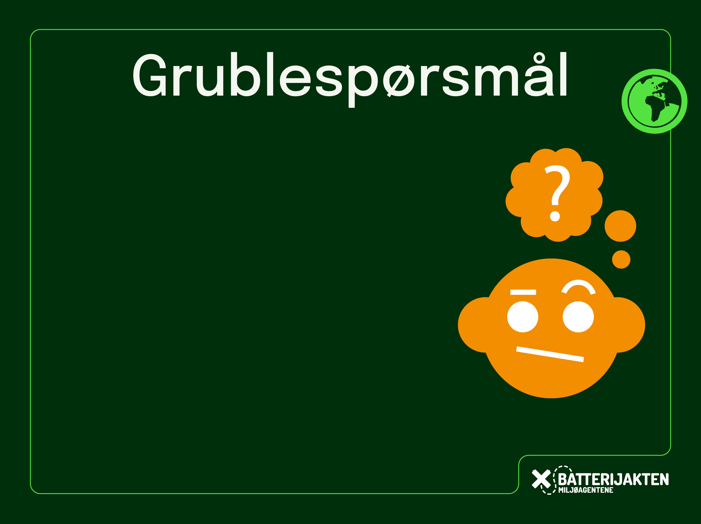
Hva er gjenvinning?
Hva er EE-avfall?
Hva er naturressurser?
Hva kan skje hvis farlig
avfall havner i naturen?
Hvorfor er det lurt å
gjenvinne?
Notes:
Grublespørsmål:
-Hva er gjenvinning?
-Hva er EE-avfall?
-Hva er naturressurser?
-Hva kan skje hvis farlig avfall havner i naturen?
-Hvorfor er det lurt å gjenvinne?

Slide 3
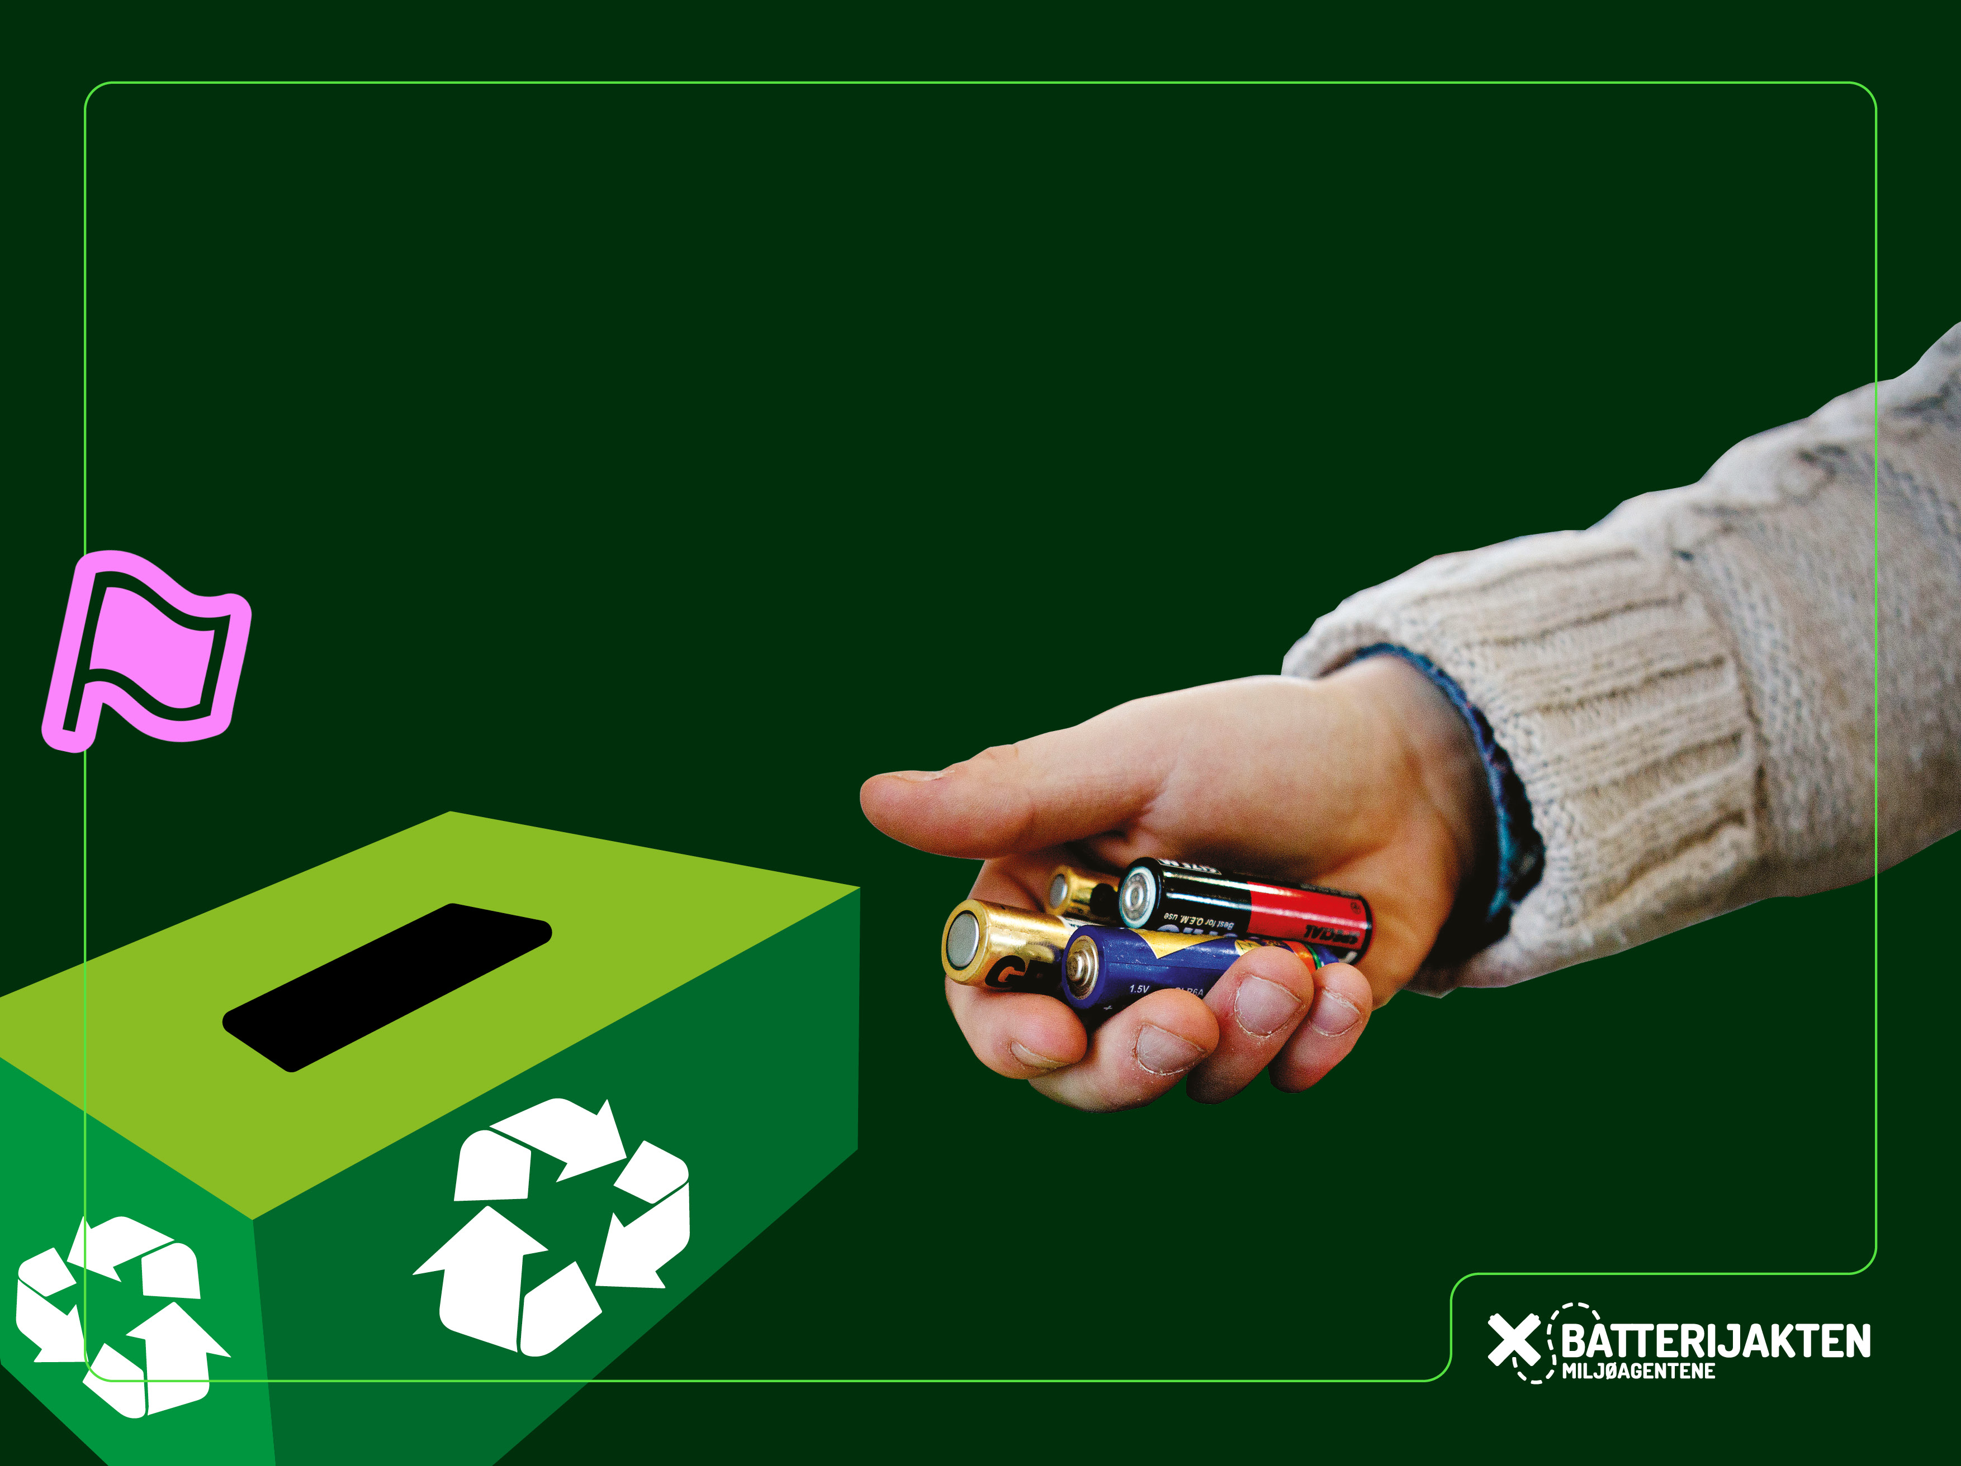
Leverer du brukte
batterier til gjenvinning?
- Det er bra!
Notes:
Leverer du brukte batterier til gjenvinning? Det er bra! Brukte batterier kan gjøre stor skade om de havner i vanlig søppel, eller enda verre – i naturen.

Slide 4
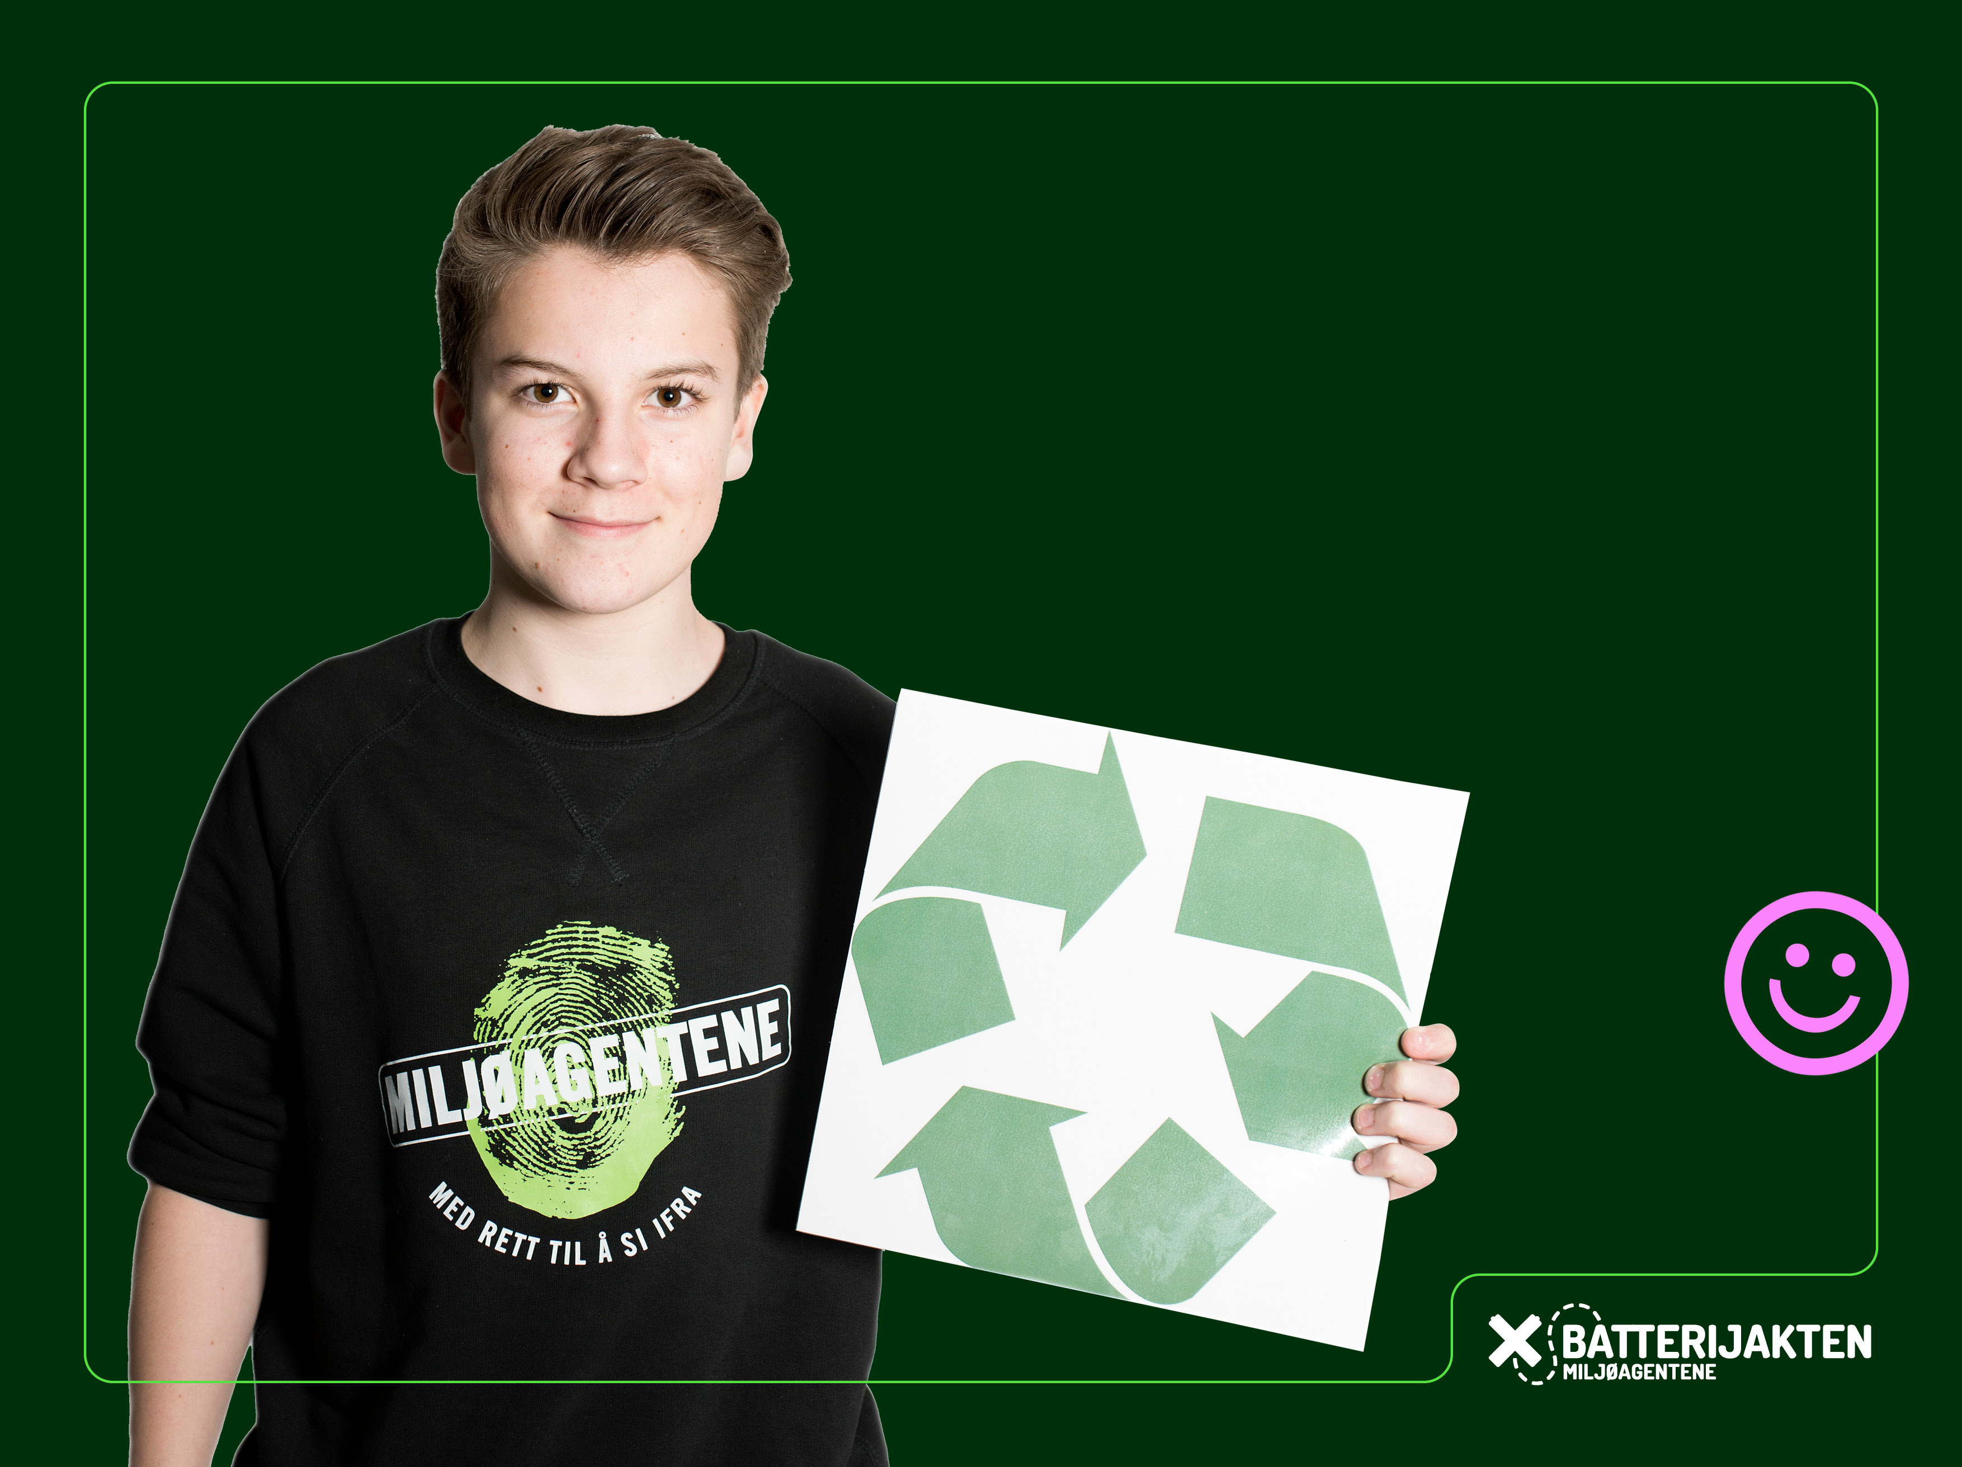
Men hva er
gjenvinning?
- Å bruke materialer
på nytt!
Notes:
Men hva er gjenvinning? Gjenvinning handler om å bruke gamle materialer på nytt. Det er flere måter å gjenvinne på. Vi skal se på noen eksempler.

Slide 5
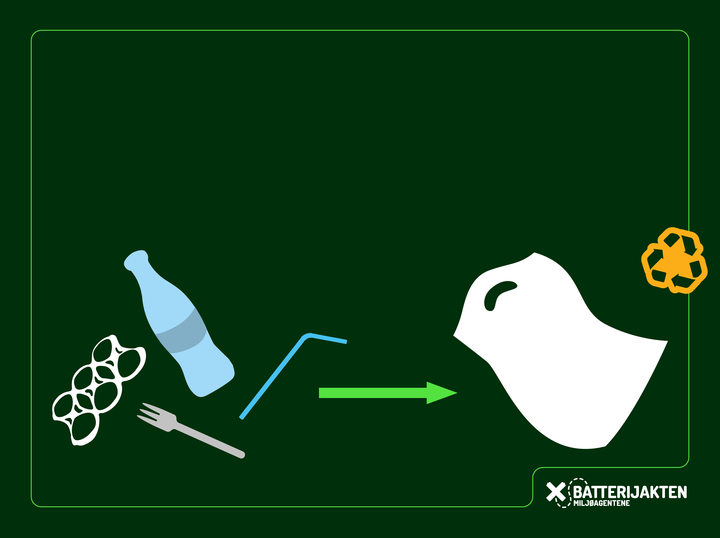
Kast søpla riktig - og den
gjenvinnes til nye produkter.
- Plast kan for eksempel bli til nye bæreposer
eller søppelsekker.
Notes:
Når man kaster søppel i riktig søppelkasse, kan søppelet gjenvinnes til nye produkter. Plasten du kaster kan for eksempel bli til nye bæreposer eller søppelsekker.

Slide 6

Notes:
Hvis du ser rundt deg, ser du mye som er laget av papir. For eksempel plakater, bøker og drikkekartong. Papir kan gjenvinnes, og det er viktig. Hvorfor det?
Jo, fordi papir kommer fra trærne, og trærne må vi ta vare på. Hver gang vi lager nytt papir av gammelt papirsøppel, i stedet for trær, kan litt flere trær i skogen få stå i fred. I skogen bor det mange planter og dyr. Flere av artene i skogen står i fare for å dø ut og forsvinne for alltid. Halvparten av artene som er utrydningstruede i Norge bor i skogen. Trær er en viktig og veldig fin ressurs å bruke, men for å ta vare på dyrene og plantene som lever i skogen, må vi bruke skogen på en riktig måte. Det betyr også at vi ikke må hugge flere trær enn vi trenger.

Slide 7
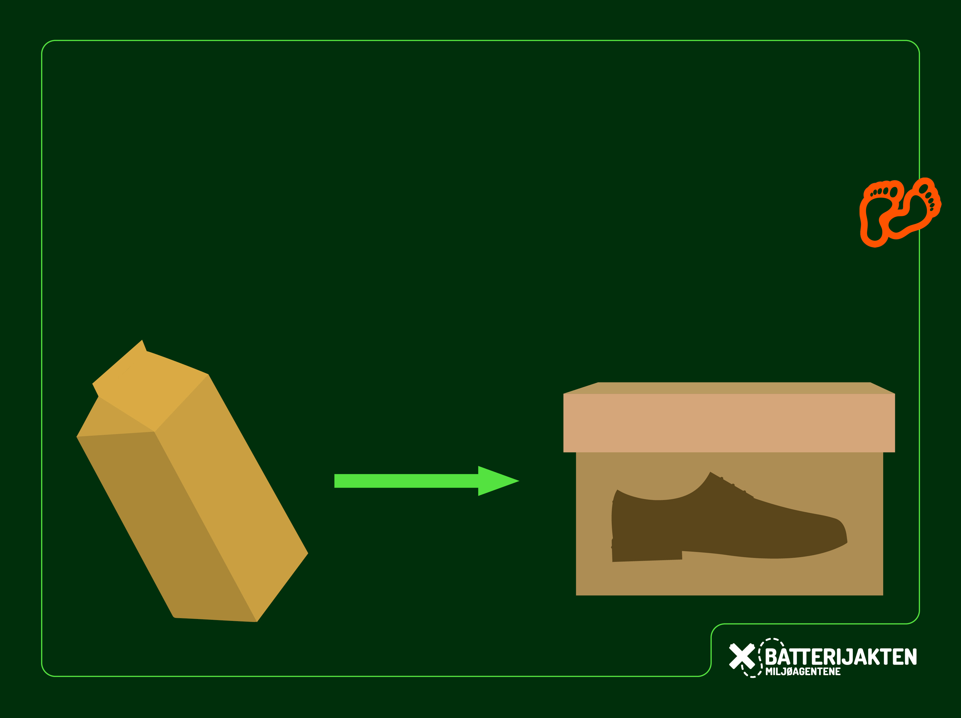
Kast papir sammen med annet papir. Da blir det lettere
å bruke papiret på nytt.
Drikkekartong kan for eksempel bli til skoeske!
Vet dere om noen andre eksempler?
Notes:
Når vi kaster papir sammen med annet papir, er det mye lettere å bruke papiret på nytt. Når du kaster drikkekartongen i papiravfallet, kan det brukes til å lage andre produkter av papir. Som en skoeske eller en kladdebok. Da trenger vi ikke å hugge ned nye trær hver gang vi skal lage noe nytt av papir. Når vi først skal ta noe fra naturen, er det viktig at vi bruker det så mange ganger som mulig. Når vi bruker flere ting om igjen, tar vi vare på mer natur!

Slide 8
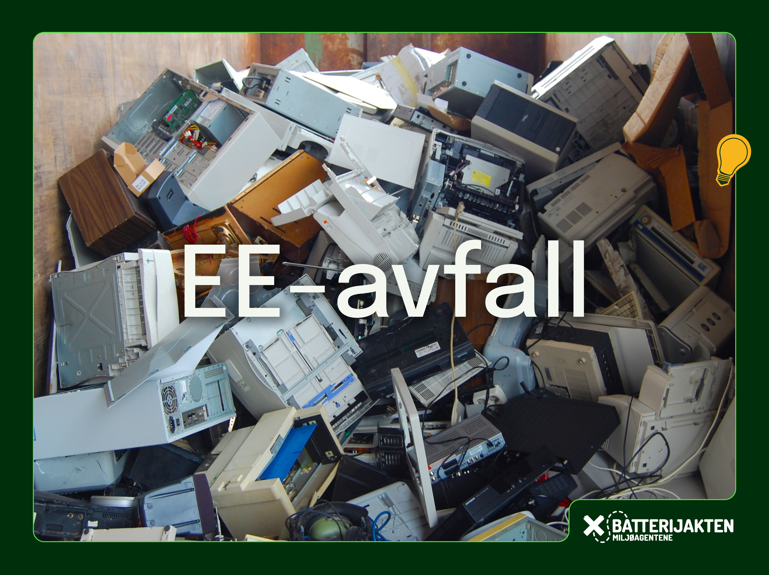
Notes:
Men alle materialer kan ikke kastes i vanlig søppel. Det gjelder blant annet ødelagt elektronikk. De må leveres til en butikk eller gjenvinningsstasjon. Alle steder som selger batterier og elektronikk, må også ta det i mot når det er oppbrukt eller ødelagt, og levere det til gjenvinning.

Slide 9
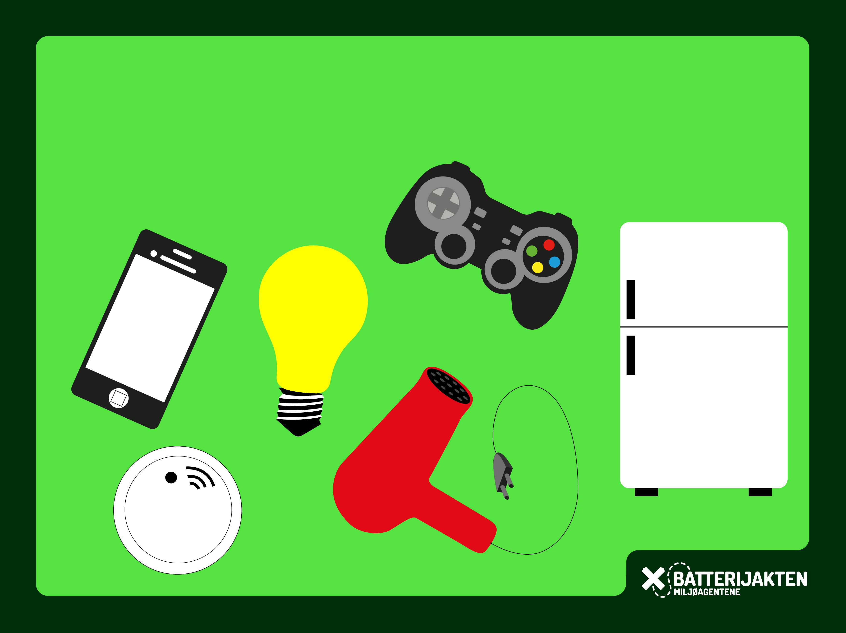
Kan dere gi eksempler på ting som må leveres til gjenvinning, og ikke kan kastes i vanlig søppel?
Elektroniske ting er for
eksempel:
Notes:
Elektroniske ting er ting som inneholder batterier eller bruker strøm for å fungere. Vi har mange slike ting i hjemmene våre. Det er når de blir ødelagte, at de blir til elektronisk avfall, som ofte blir kalt EE-avfall. EE-avfall kan være for eksempel ødelagte mobiler, spillkonsoller, lyspærer, kjøleskap, røykvarslere, barbermaskiner, blinkesko.

Slide 10
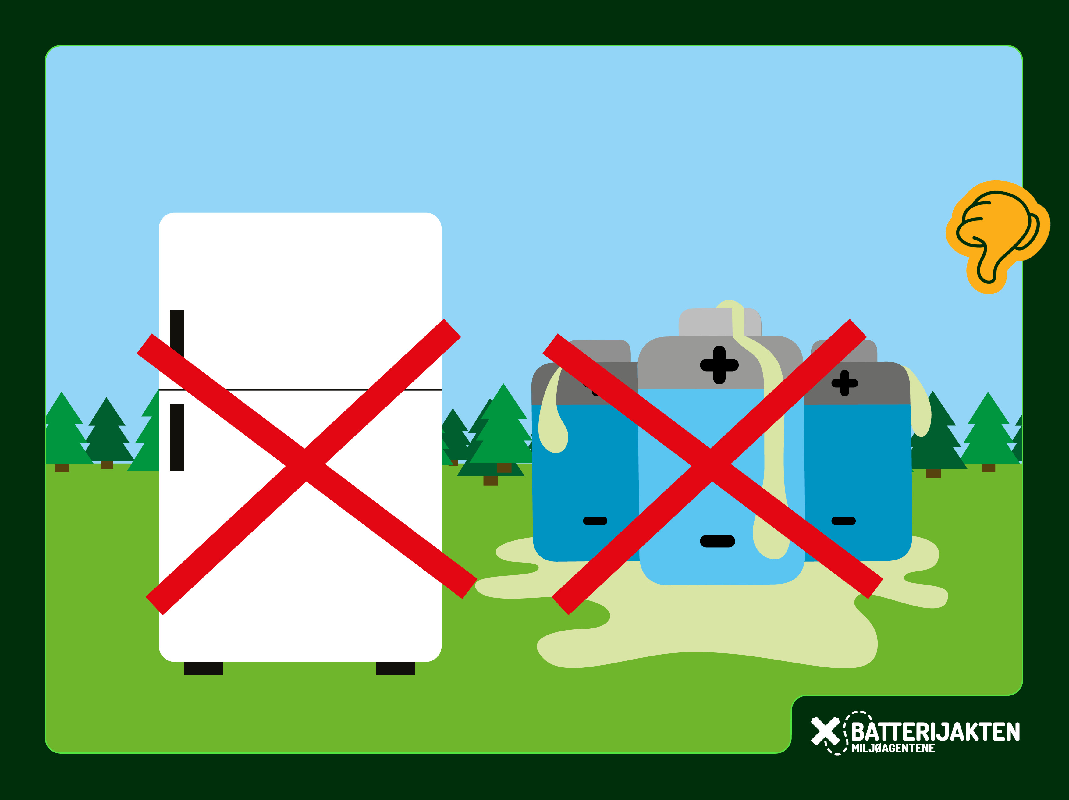
EE-avfall og gamle batterier kan inneholde stoffer som skader miljøet, som kadmium og bly.
Notes:
EE-avfall kan inneholde stoffer som skader miljøet. Som kadmium og bly. Det kan skade planter, mennesker og dyr. Når du leverer EE-avfall til gjenvinning, unngår du at miljøgifter slippes ut. Og akkurat som man trenger å hogge færre trær når man gjenvinner papir, trenger man å hente ut færre stoffer fra naturen når man gjenvinner EE-avfall. Gamle batterier kan også inneholde miljøgifter, men dagens batterier produseres heldigvis ikke med kadmium og bly.

Slide 11
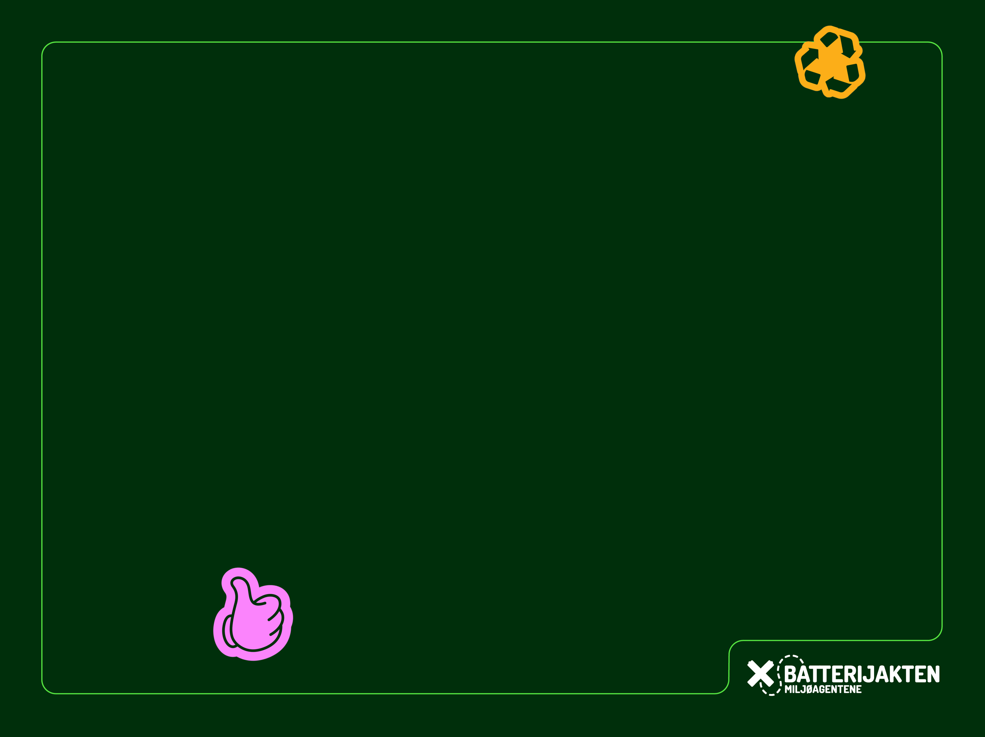
På tide å strekke litt på beina?
Kjør søppelsorteringsstafett!
Notes:
Her er det mulig å ta en pause eller dele opp økta og ta resten senere. Hva med en aktivitet for å riste litt på beina?
Uke 1: Søppelsorteringsstafett: Velg fire hjørner i klasserommet. Hvert hjørne kan være en avfallstype, for eksempel plast, papir, glass og EE-avfall. Lærer sier en gjenstand, og elevene løper til riktig hjørne.

Slide 12
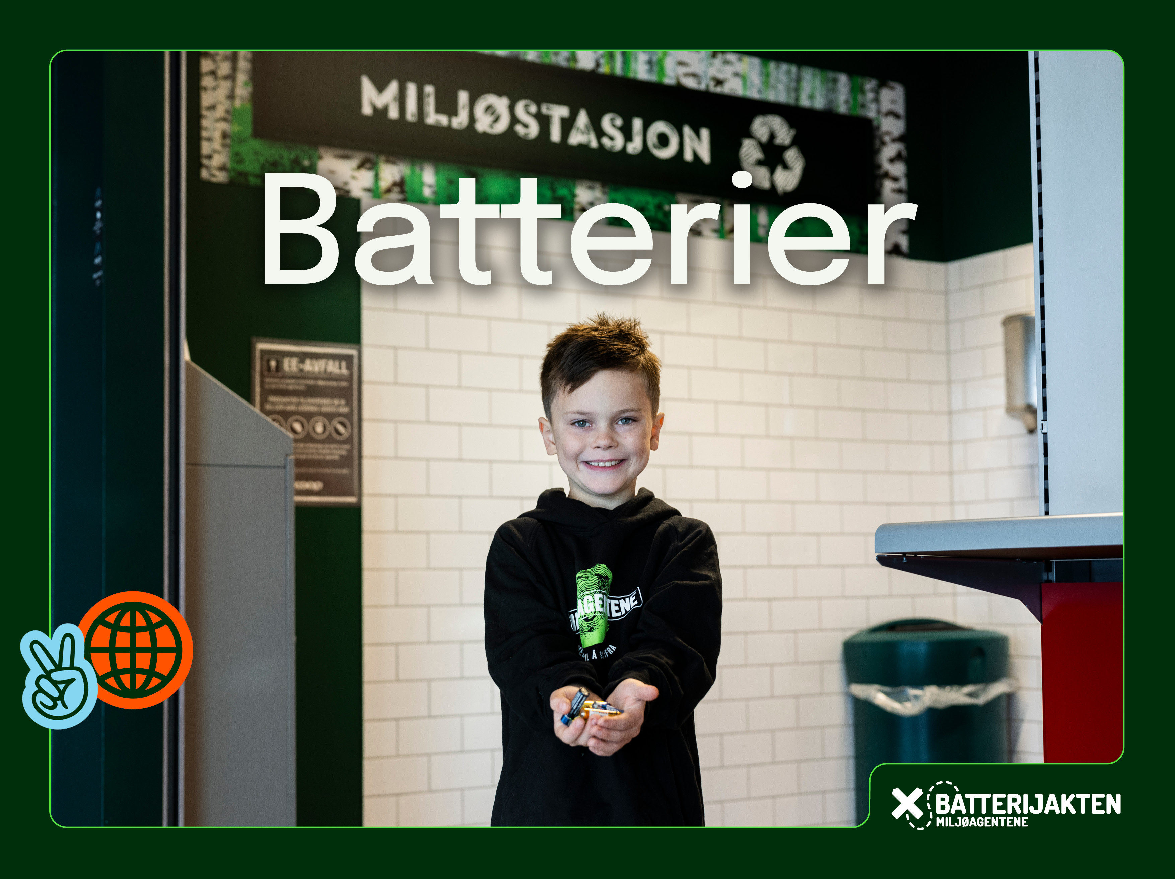
Notes:
Brukte batterier er et eksempel på avfall som kan inneholde stoffer som er dårlige for miljøet. Og de inneholder viktige stoffer som vi trenger mer av. Derfor er det veldig viktig at de ikke havner på feil sted.

Slide 13
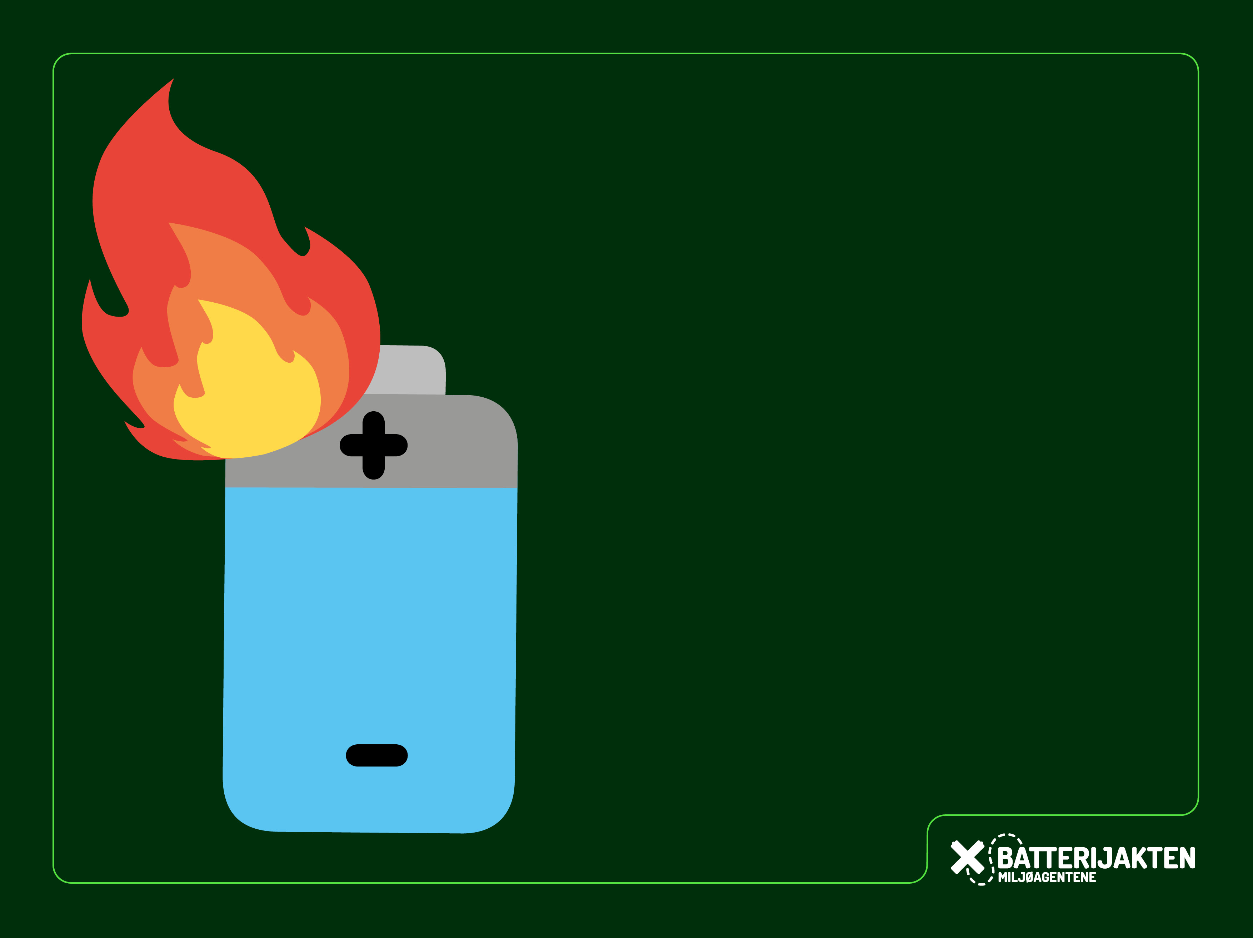
Brukte batterier kan skape brann.
Batterier kan ha mer energi igjen i seg etter at de er brukt opp. Det betyr at de kan utvikle varme og i verste fall begynne å brenne.
Notes:
Batterier kan ha mer energi igjen i seg etter at de er brukt opp. Det betyr at de kan utvikle varme og i verste fall begynne å brenne.

Slide 14
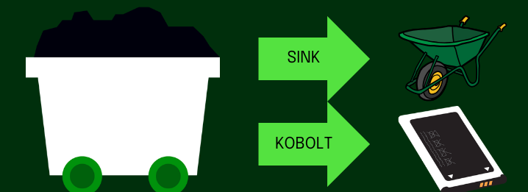
Batterier inneholder viktige
stoffer som kan brukes på nytt
Noen batterier inneholder for eksempel sink og kobolt. Sink og kobolt hentes fra gruver og fra naturen. Når vi leverer batterier til gjenvinning, kan vi hente stoffer fra batteriene i stedet.
Notes:
Dessuten er mange av stoffene i batterier sjeldne og vanskelige å få tak i. For eksempel inneholder noen batterier sink og kobolt. Engangsbatterier (slik som dere samler inn til Batterijakten) har sink, men ikke kobolt. Kobolt er mer i oppladbatterier, slik som batterier til pc-er og mobiler.
Sink og kobolt hentes ut fra naturen og fra gruver. I gruvene er det stadig mindre av disse stoffene, og man må gå dypere ned i gruvene for å få tak i det som er igjen. Det er skadelig for miljøet
å hente ut disse stoffene fra naturen. Heldigvis kan vi bruke sink og kobolt som tidligere er tatt ut på nytt! Når vi leverer batterier til gjenvinning, blir stoffene tatt ut av batteriene og brukt til nye produkter. Kobolt kan bli brukt i nye batterier. Sink blir som oftest brukt til andre produkter, for eksempel trillebår.

Slide 15
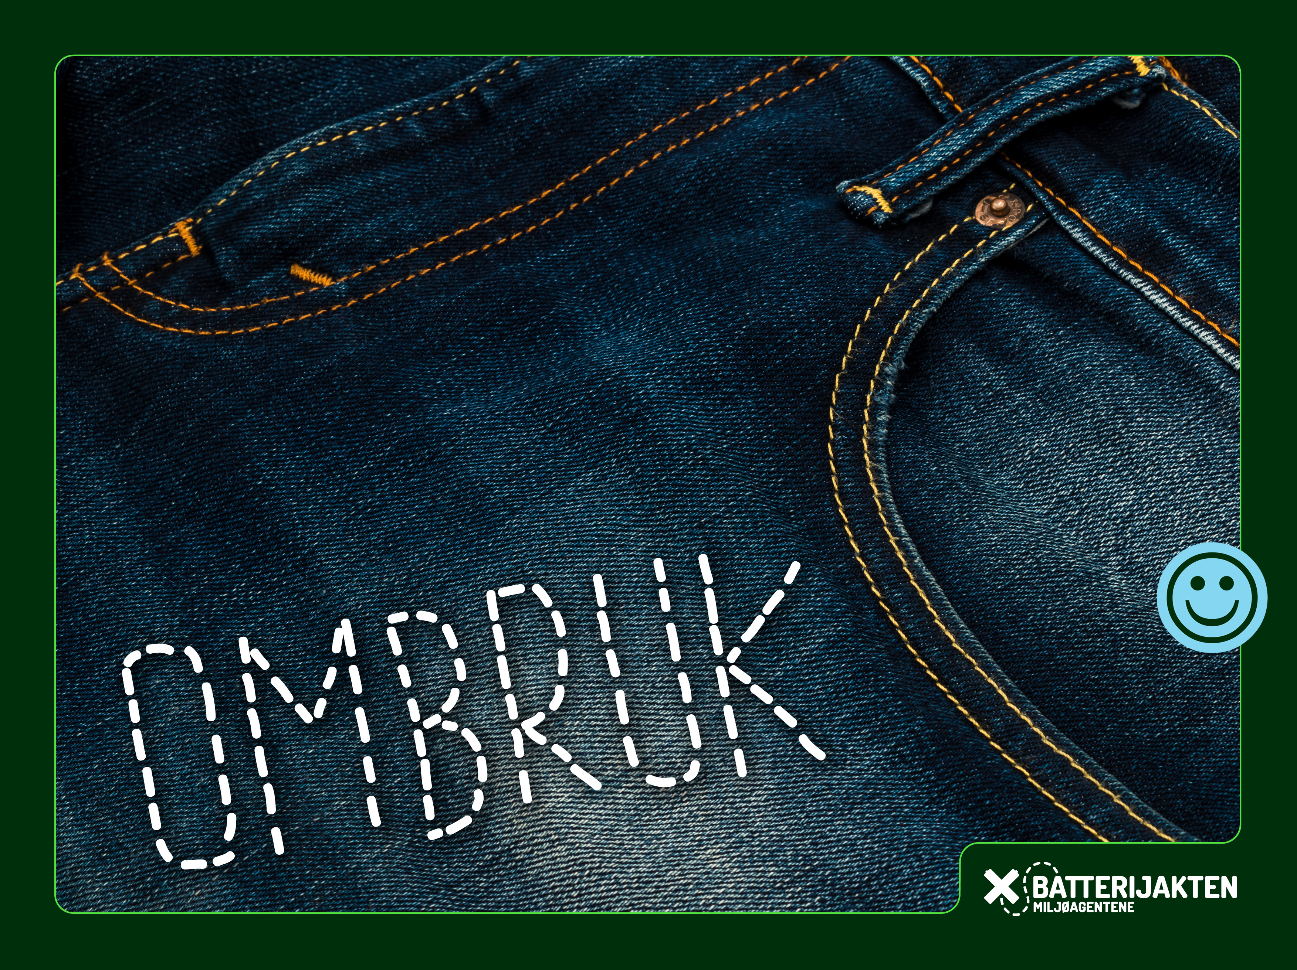
Ombruk er bra for jorda vår. Det er når vi bruker ting om igjen.
Det er bra å kaste søppel riktig, men vi vil likevel ha minst mulig søppel. Det betyr at vi
også må tenke på hva vi gjør med tingene våre
FØR det blir til søppel. Har du noen forslag til ombruk?
Notes:
Vi må også tenke på hva vi gjør med tingene våre før det blir til søppel. Det aller beste for naturen er om vi produserer så lite avfall som mulig. Det kan vi få til om vi blir flinkere til å bruke ting om igjen. Det kalles ombruk.

Slide 16
For å spare på jordas ressurser...
1) Husk ombruk! Det er å bruke gamle ting om igjen.
Alt vi bruker kommer fra jordkloden vår. Ombruk er bra
for jorda fordi det betyr at vi trenger å hente færre nye
materialer fra naturen. Hvis vi bruker mer enn jorda klarer å lage, skader det jordkloden. I Norge må vi bli flinkere til
å bruke ting på nytt.
2) Sorter avfall riktig. Noe kan gå i forskjellige
søppeldunker, mens batterier og annet EE-avfall må
leveres inn til gjenvinningsstasjon eller butikk.
Notes:
Oppsummering:
For å spare på jordas ressurser…
1) ...Husk ombruk! Det er å bruke gamle ting om igjen.
Alt vi bruker kommer fra jordkloden vår. Ombruk er bra
for jorda fordi det betyr at vi trenger å hente færre nye
materialer fra naturen. Hvis vi bruker mer enn jorda klarer å lage, skader det jordkloden. I Norge må vi bli flinkere til
å bruke ting på nytt.
1) ...Sorter avfall riktig. Noe kan gå i forskjellige
søppeldunker, mens batterier og annet EE-avfall må
leveres inn til gjenvinningsstasjon eller butikk.

Slide 17
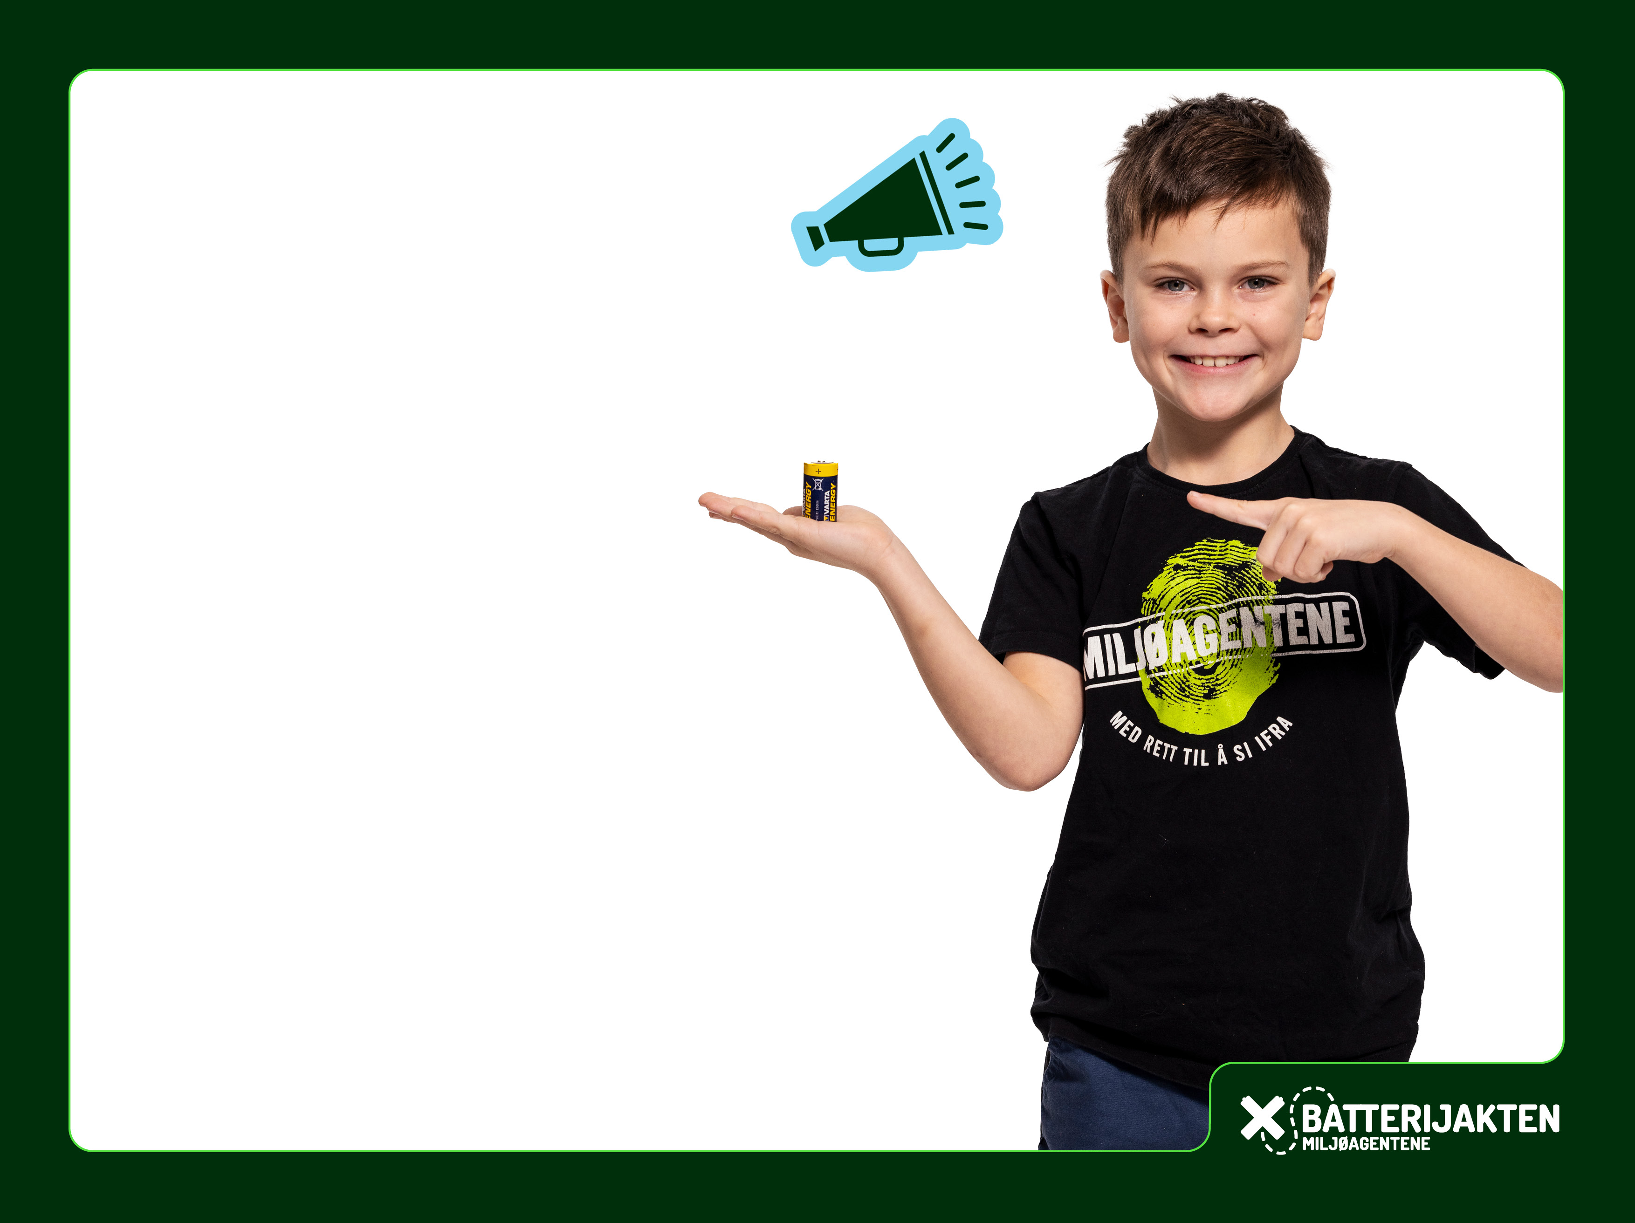
Se deg rundt!
Ser du noe rundt deg som dere snart er
ferdige med å bruke?
Hva kan dere gjøre med det når det er ferdig brukt?
Notes:
Ser du noe rundt deg som dere snart er ferdige med å bruke? Hva kan dere gjøre med det når det er ferdig brukt?

Slide 18
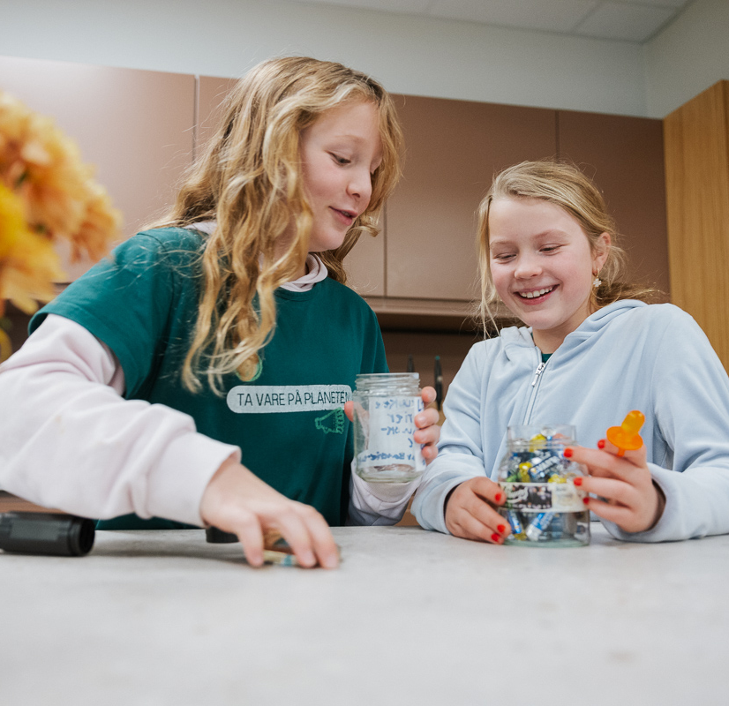
Ukens forandringstips: hjemme
Fokuser på hjemmet denne uka.
Samle det elevene har av brukte batterier hjemme hos seg, og pass på at de hjemme lærer om teiping av brukte batterier.
Notes:
Ukens forandringstips: Fokuser på hjemmet denne uka. Samle det elevene har av brukte batterier hjemme hos seg, og pass på at de hjemme lærer om teiping av brukte batterier.

Slide 19
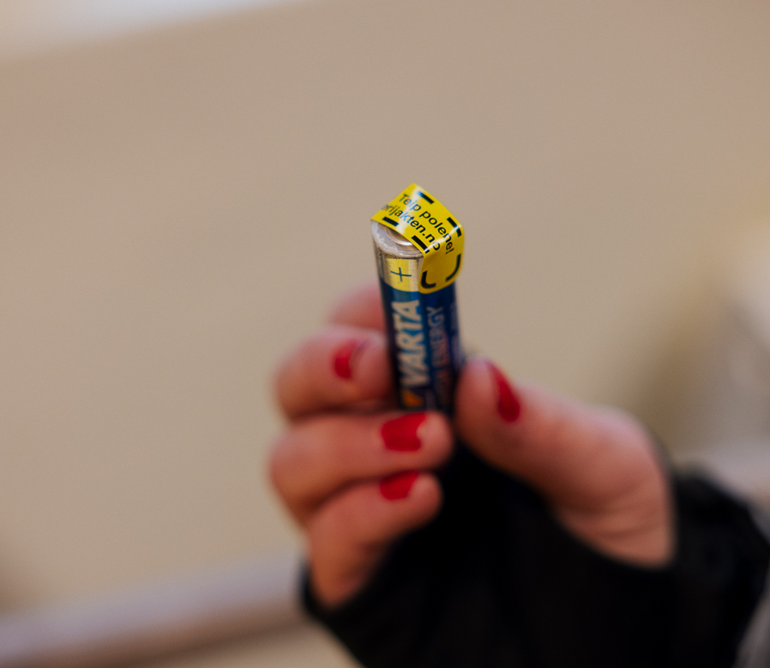
Ukens teipetips: Lek en batterilek!
Del elevene inn i lag. Hvert lag får like mange batterier hver. Alle batteriene skal teipes, og etterpå kan de løpe med batteriene til andre siden av klasserommet hvor dere kan sette opp en «miljøstasjon».
Første lag som leverer alle sine batterier, vinner!
PS: For at seieren skal være gyldig, må batteriene være teipet ordentlig.
Notes:
Ukens teipetips:
Lek en batterilek! Del elevene inn i lag. Hvert lag får like mange batterier hver. Alle batteriene skal teipes, og etterpå kan de løpe med batteriene til andre siden av klasserommet hvor dere kan sette opp en «miljøstasjon». Første lag som leverer alle sine batterier, vinner! PS: For at seieren skal være gyldig, må batteriene være teipet ordentlig. Vi i Miljøagentene har prøvd dette selv på skolebesøk og syntes det var veldig gøy!

